Slide 1
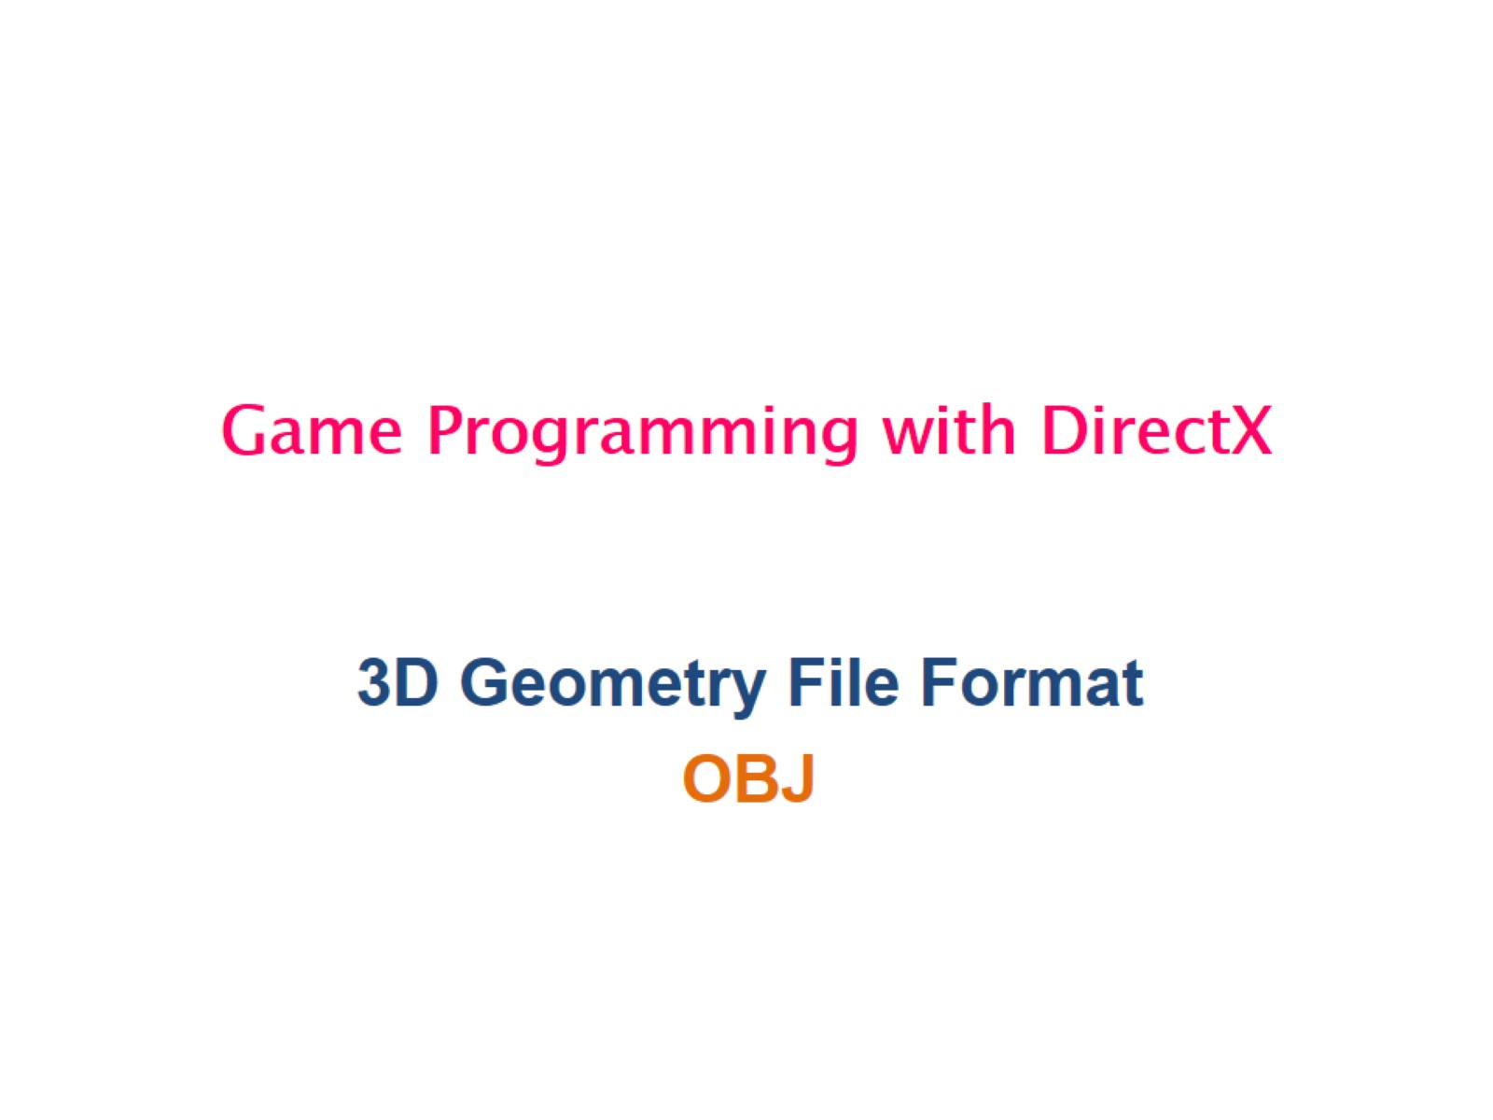
Game Programming with DirectX

Slide 2
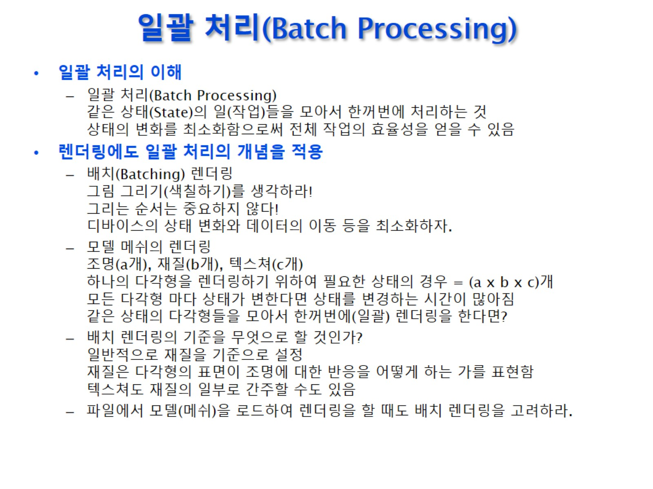
일괄 처리(Batch Processing)

Slide 3
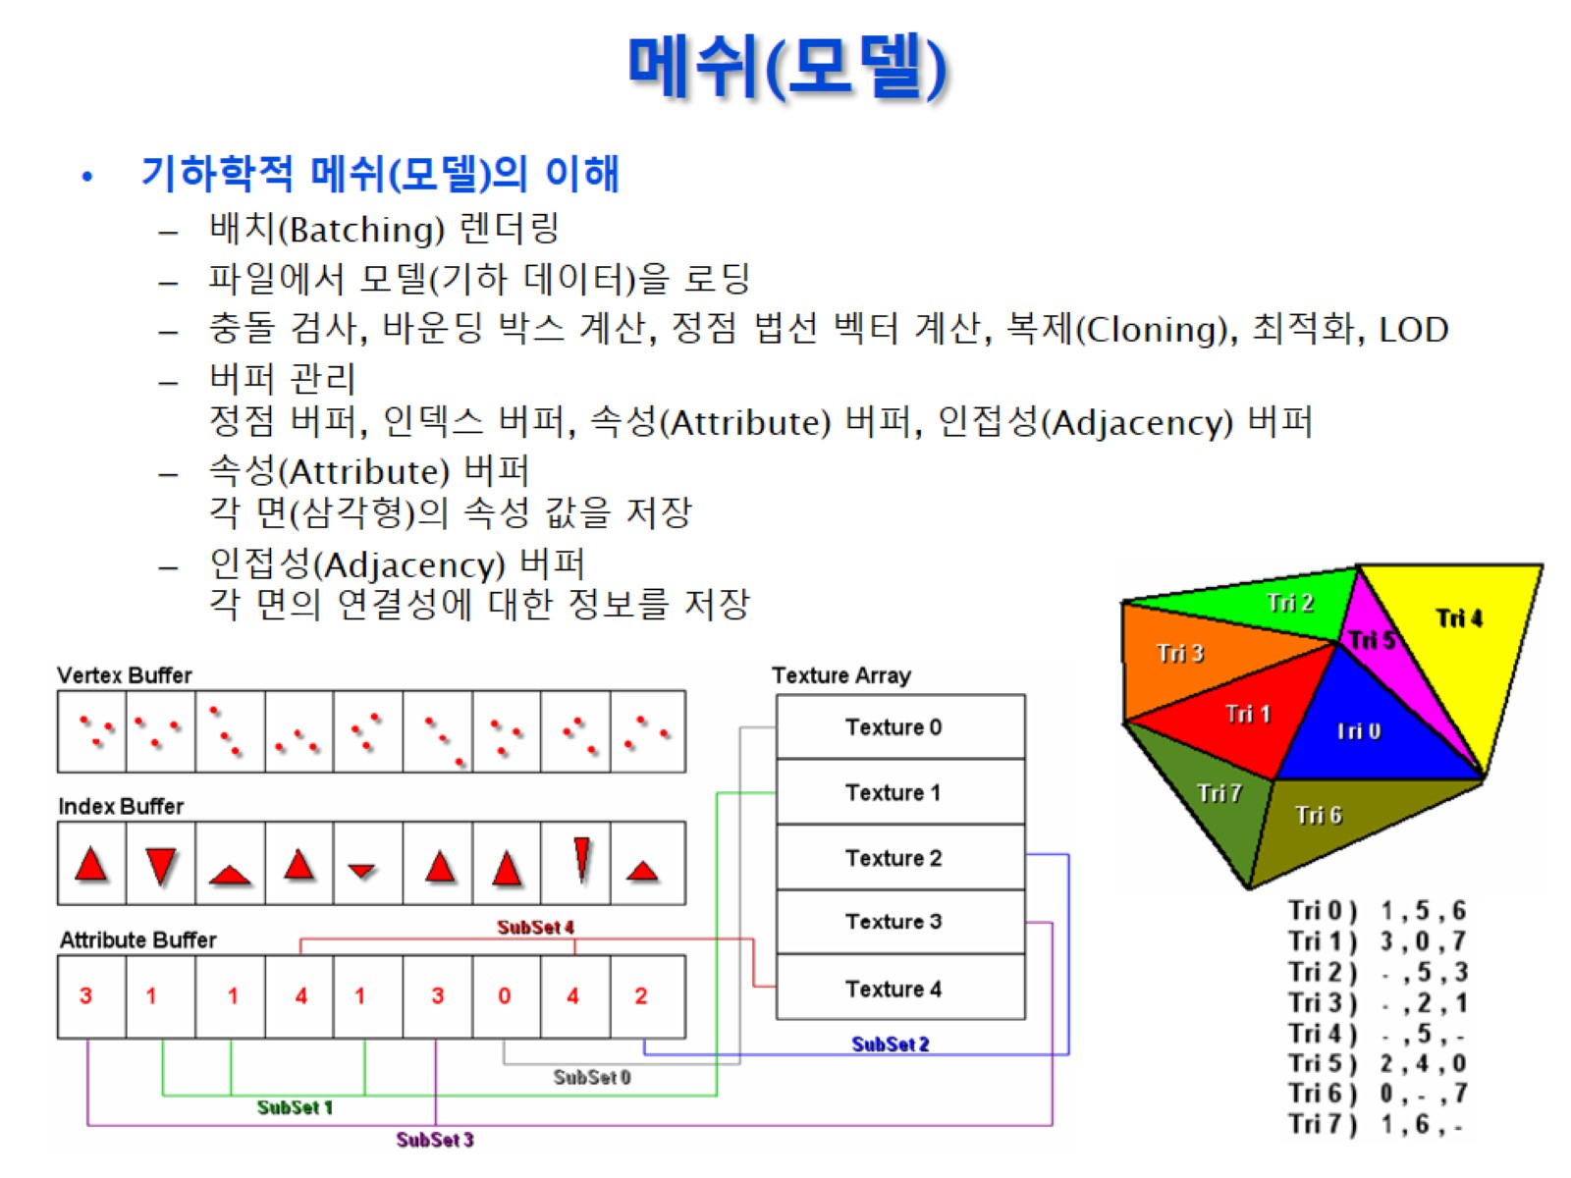
메쉬(모델)

Slide 4
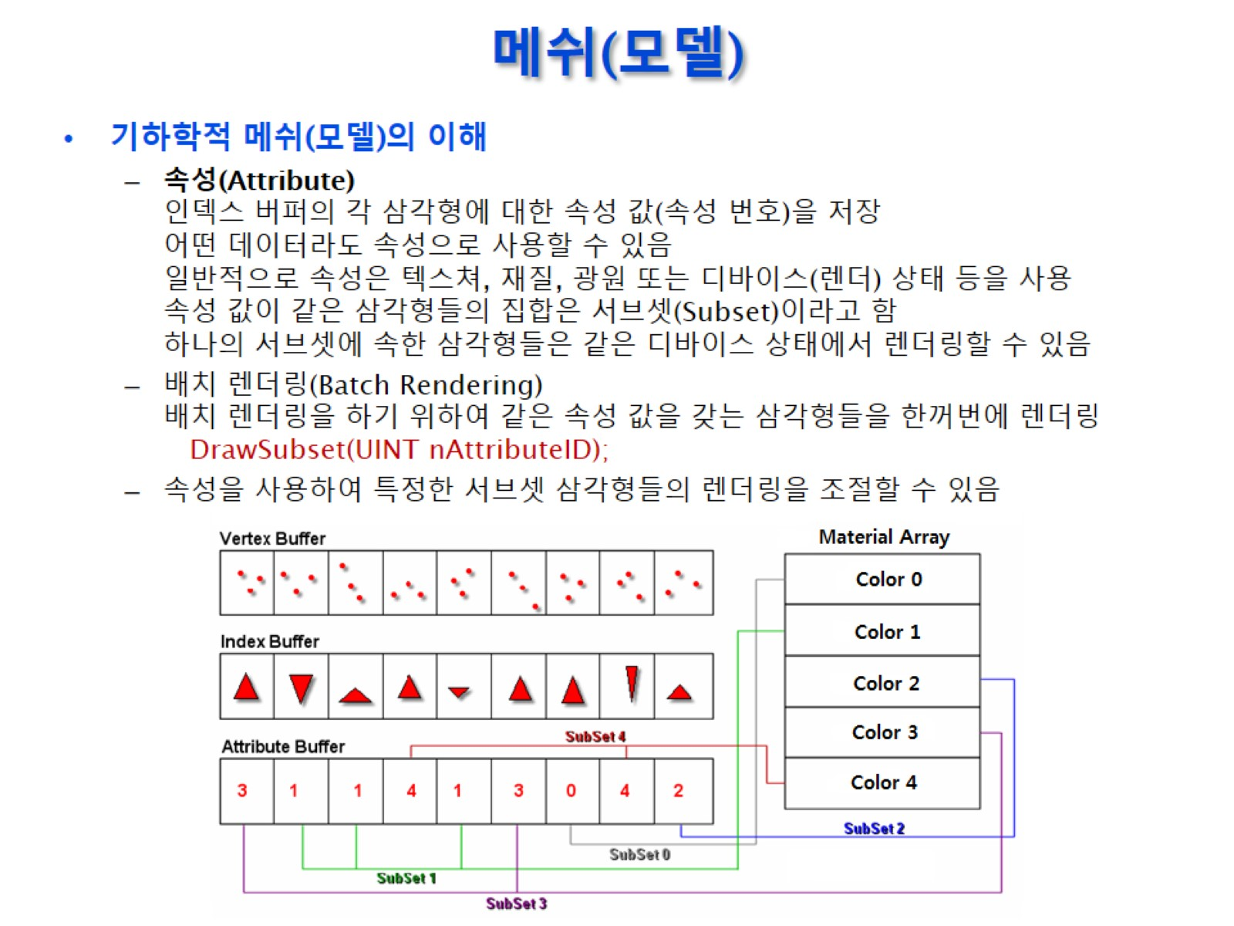
메쉬(모델)

Slide 5
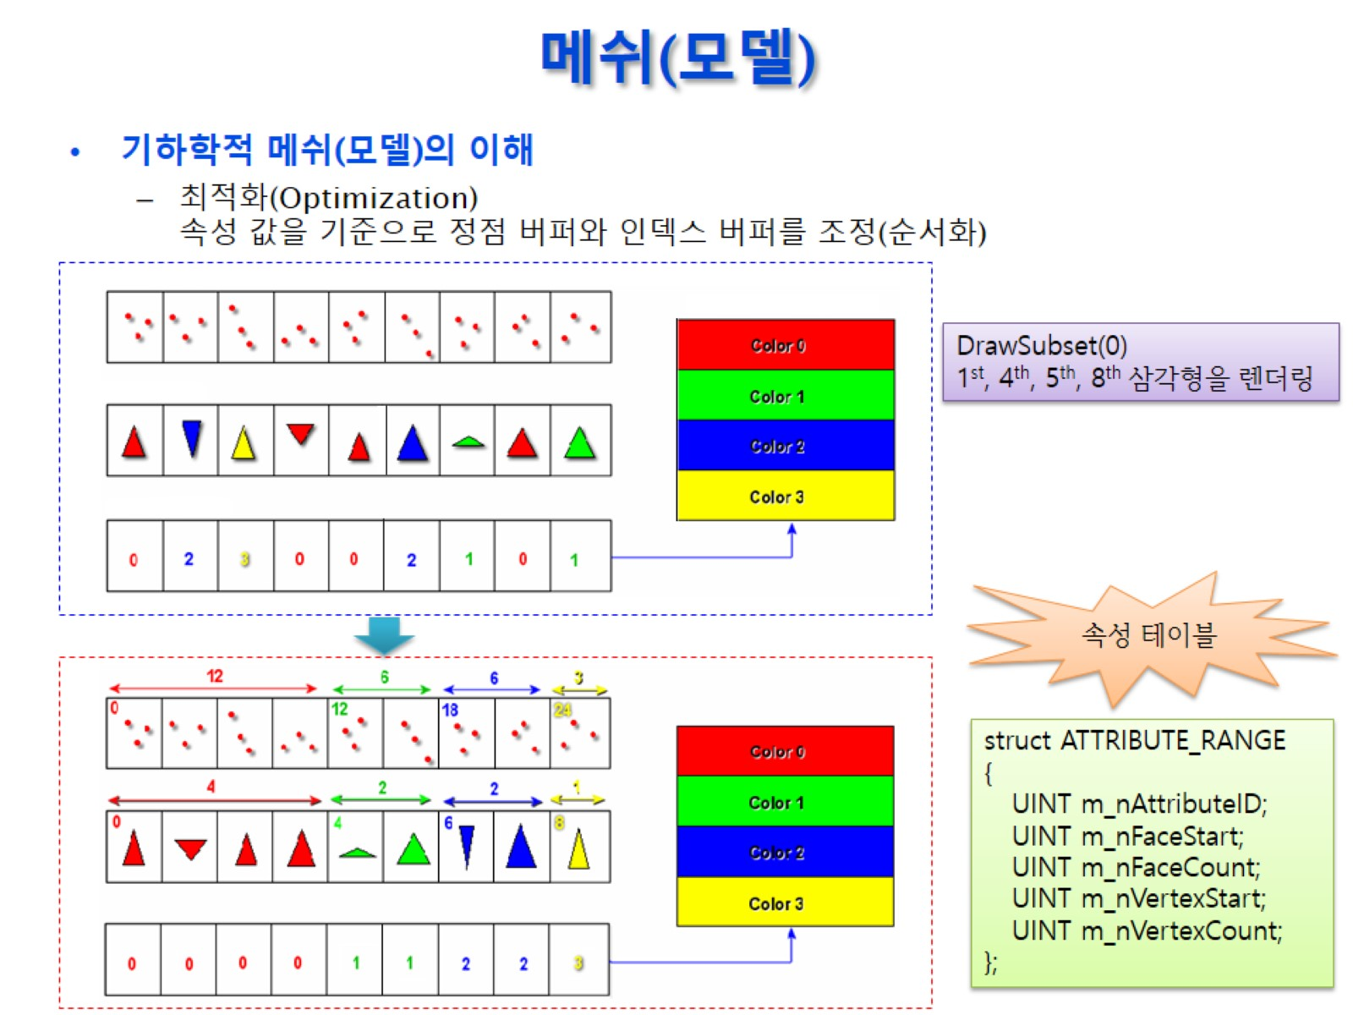
메쉬(모델)

Slide 6
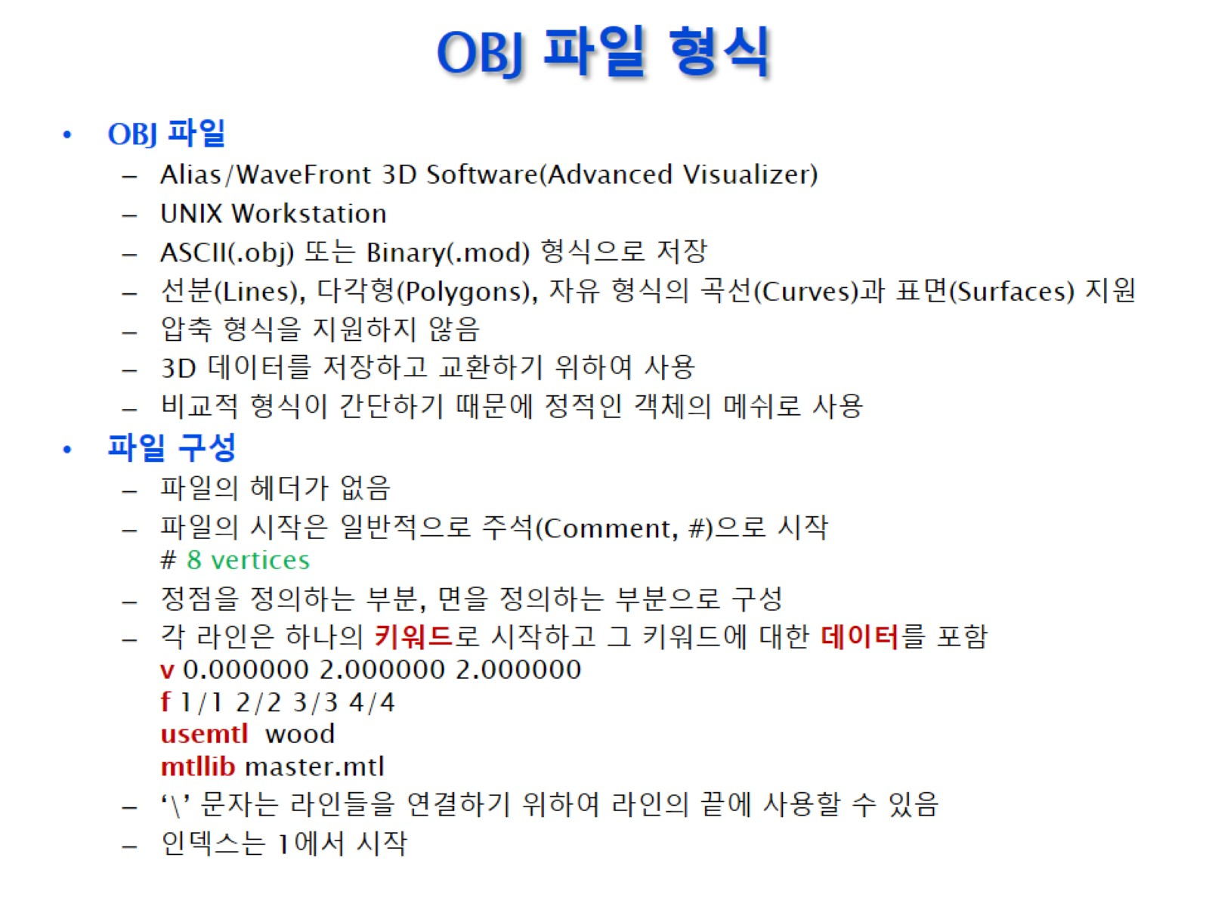
OBJ 파일 형식

Slide 7
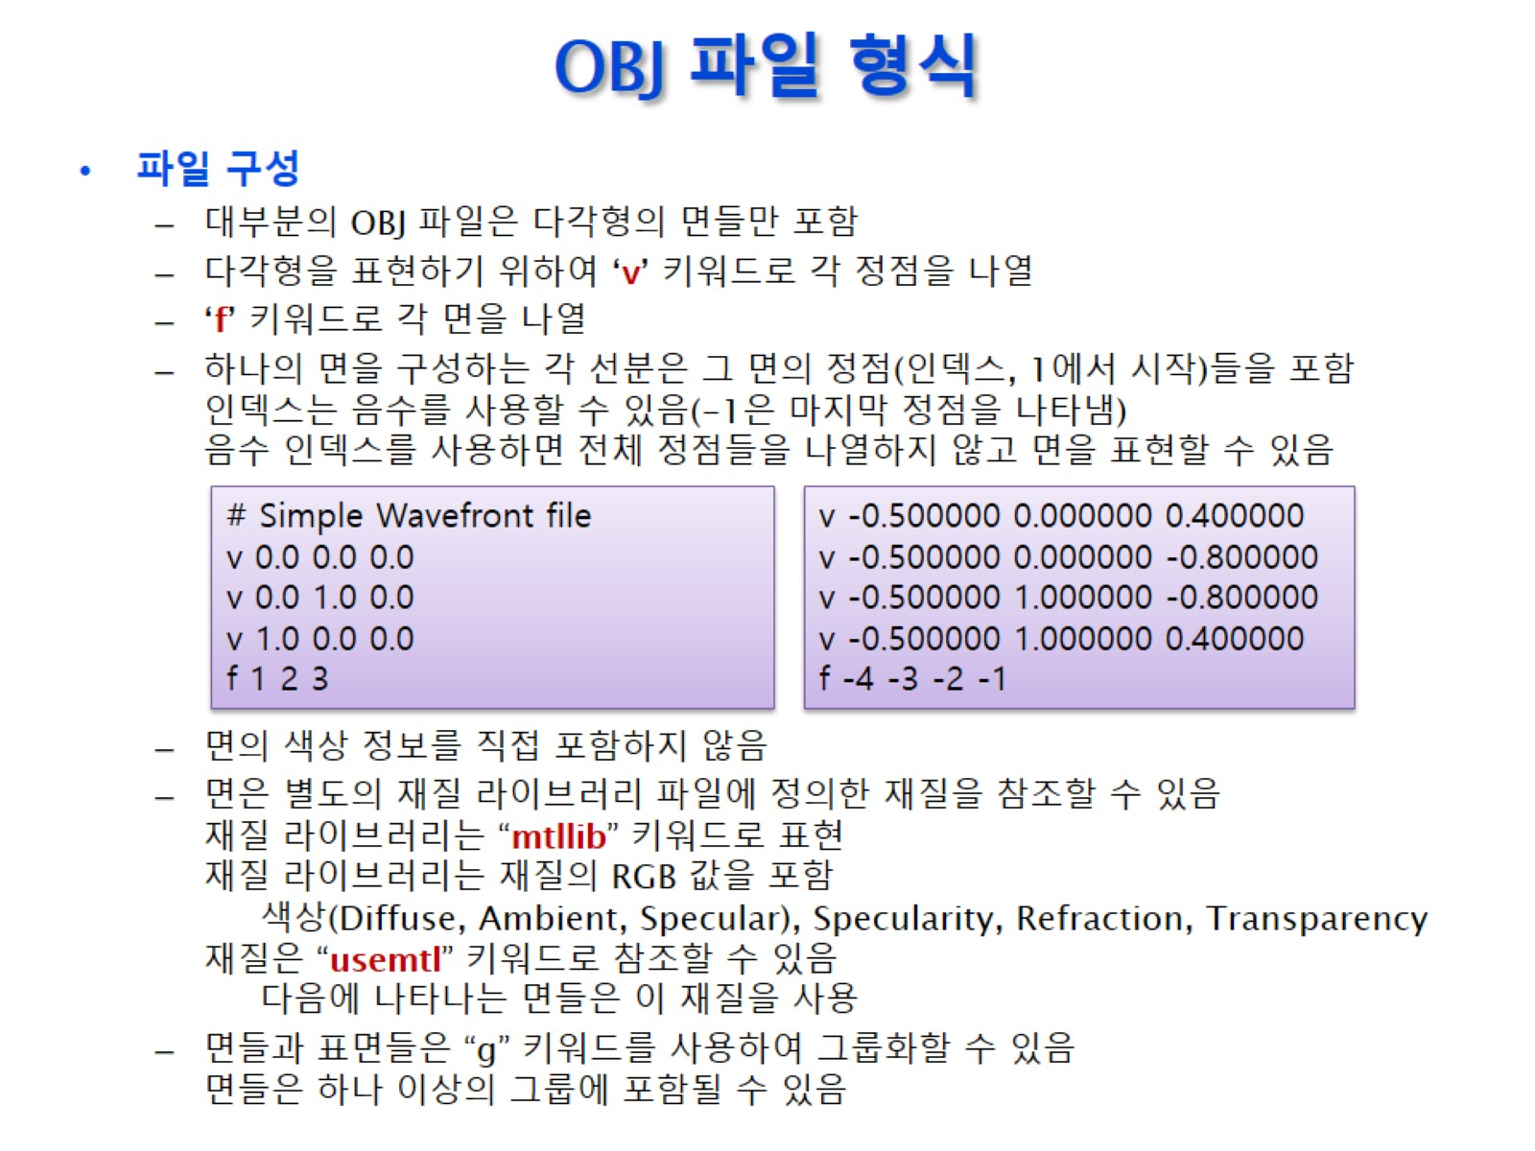
OBJ 파일 형식

Slide 8
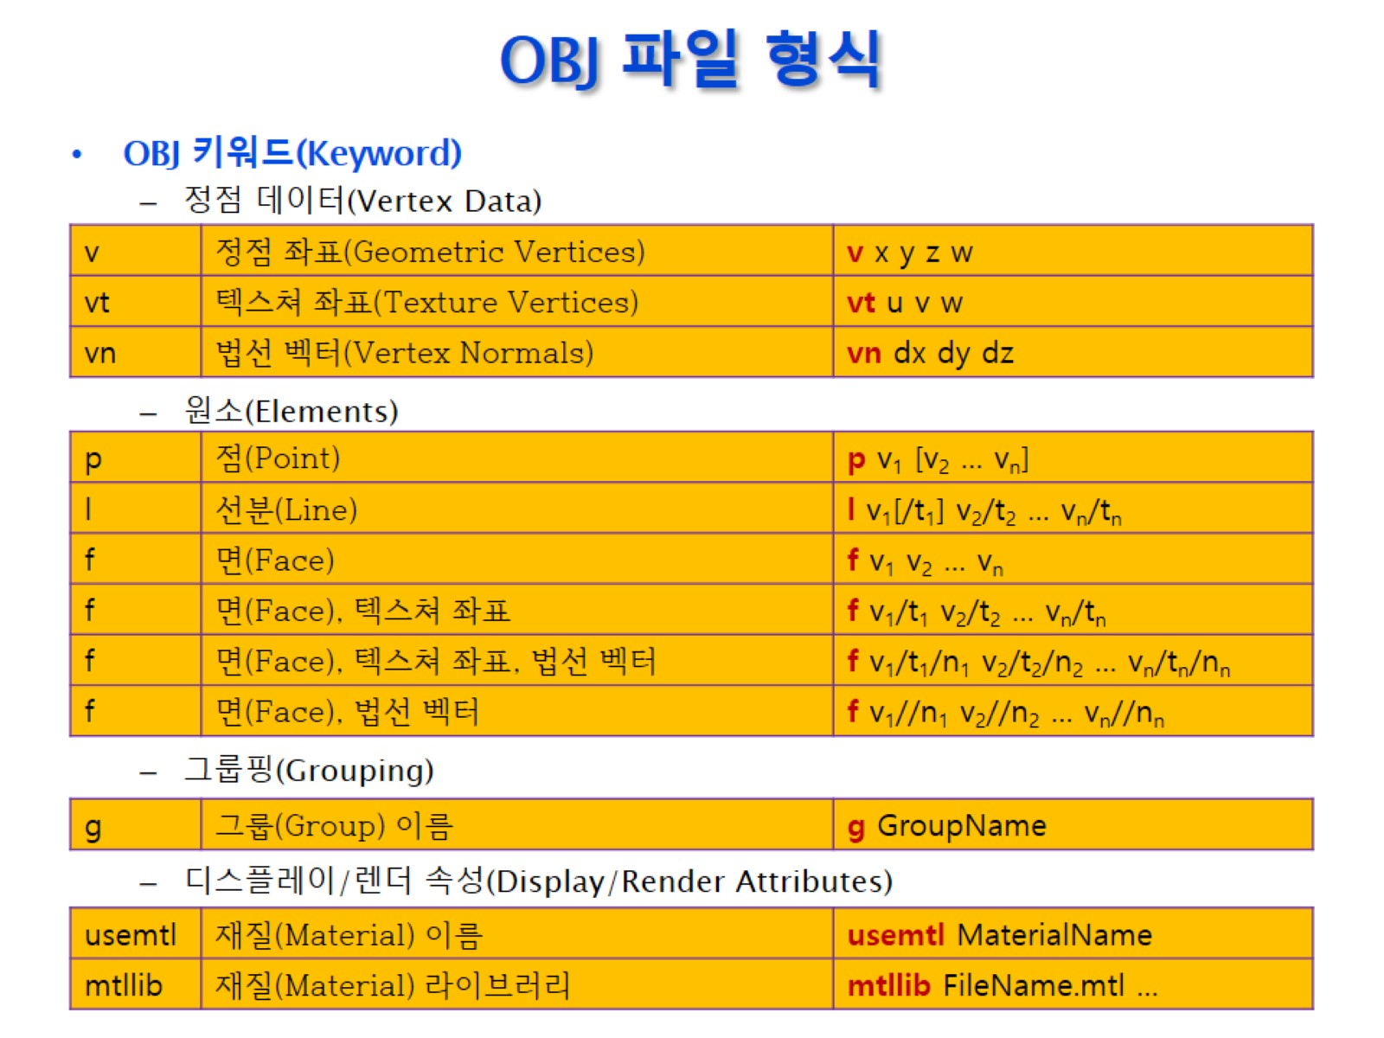
OBJ 파일 형식

Slide 9
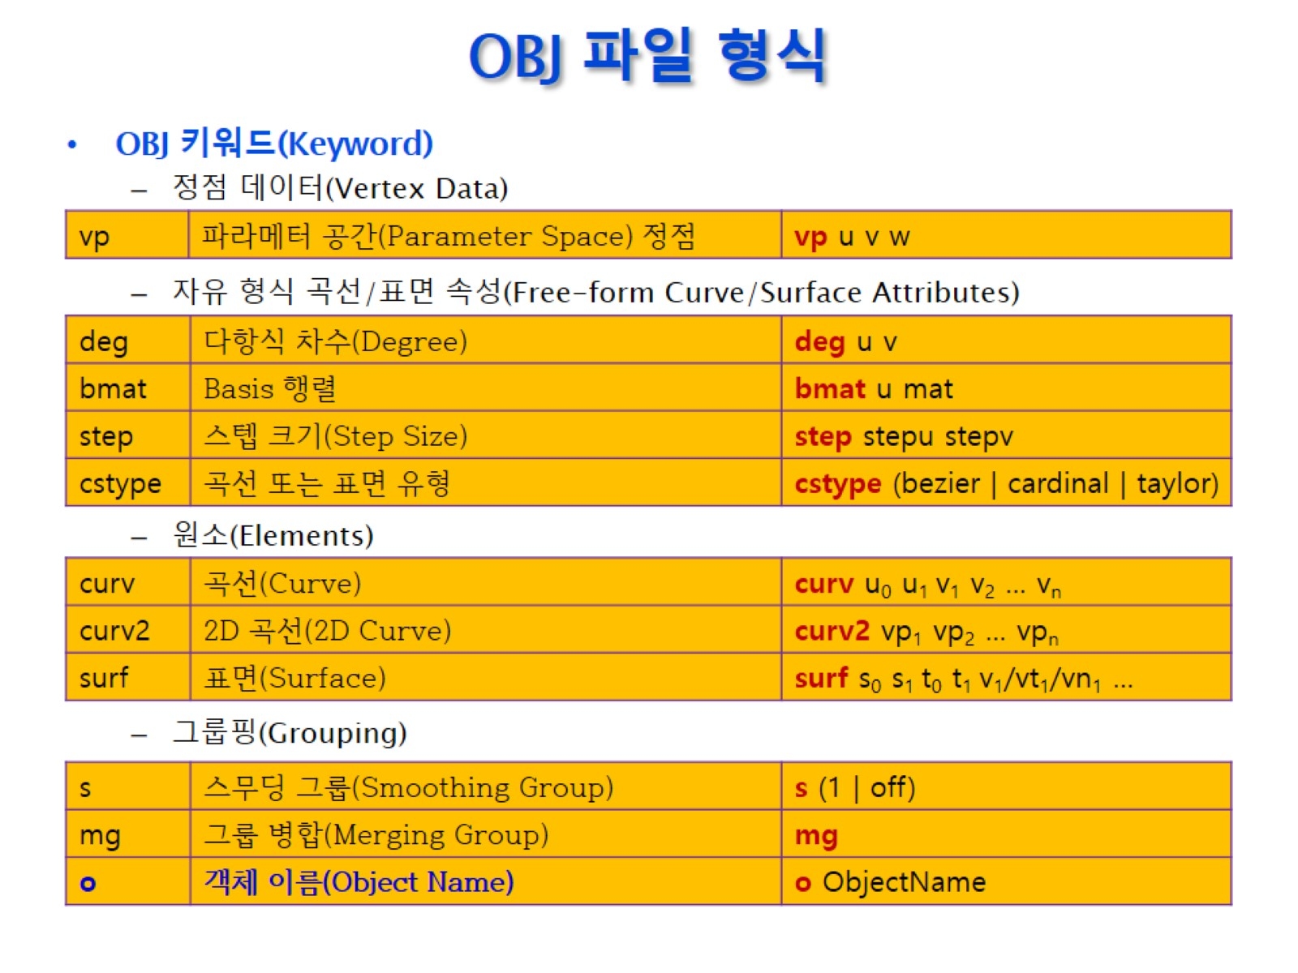
OBJ 파일 형식

Slide 10
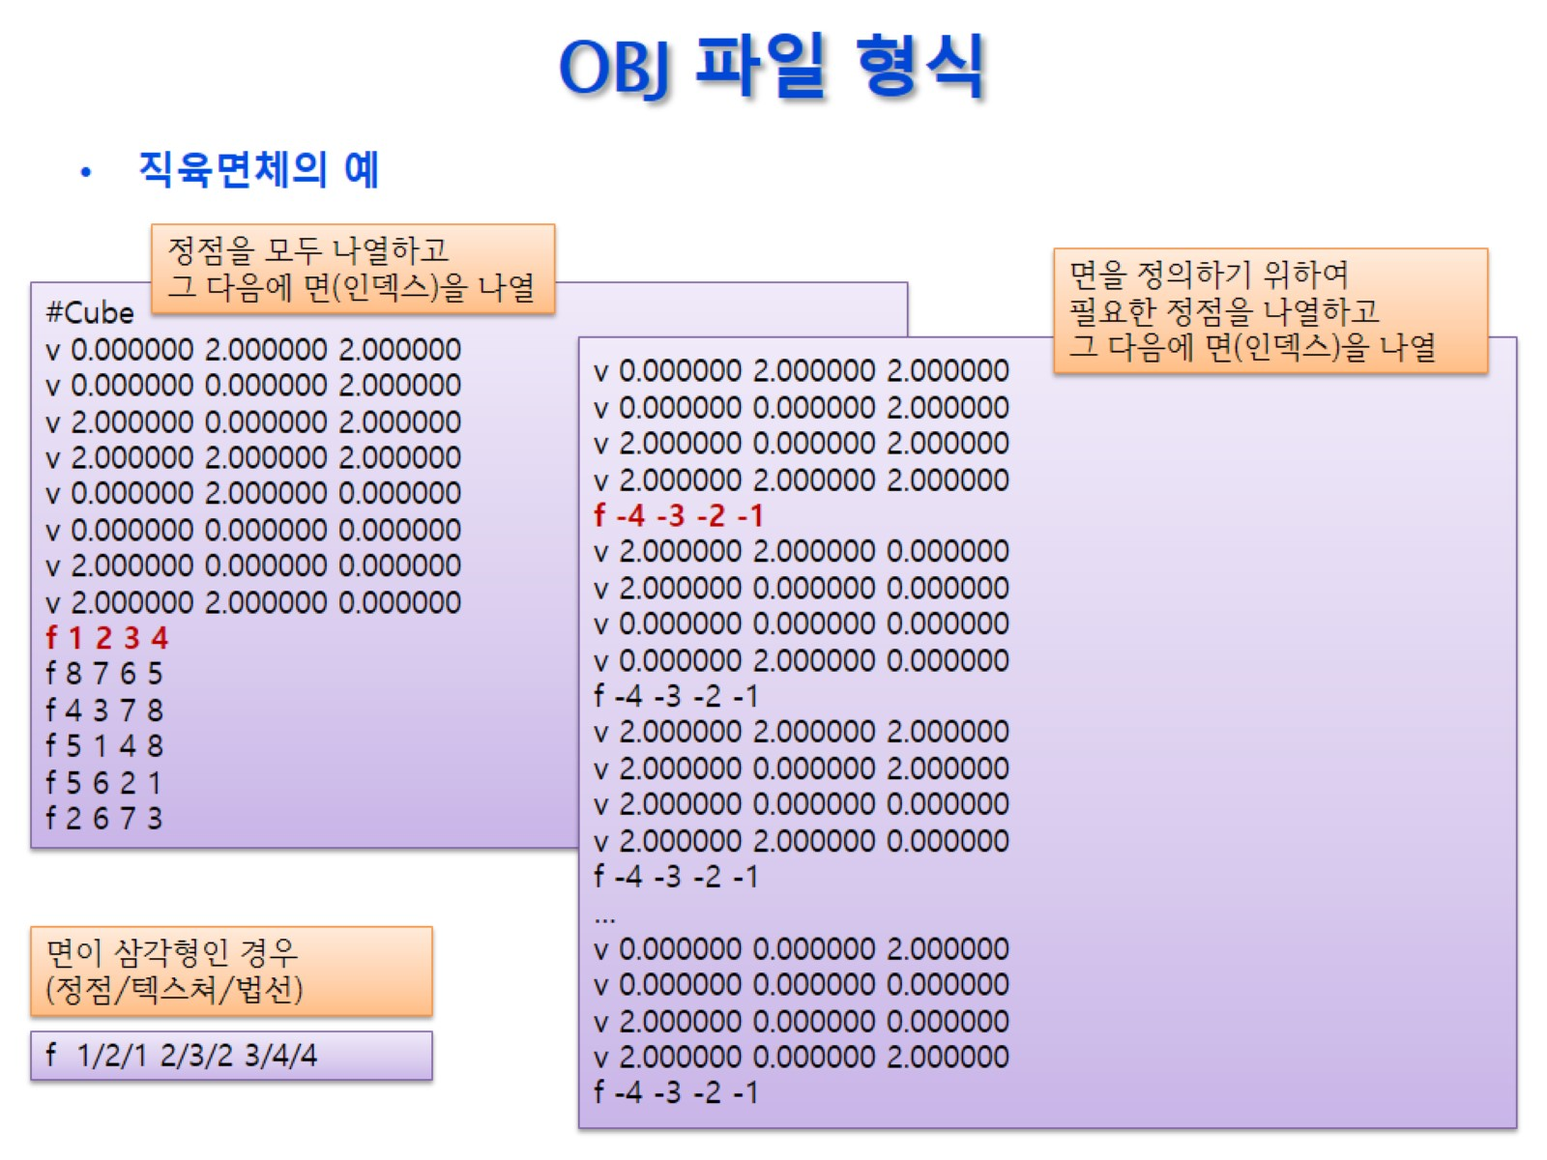
OBJ 파일 형식

Slide 11
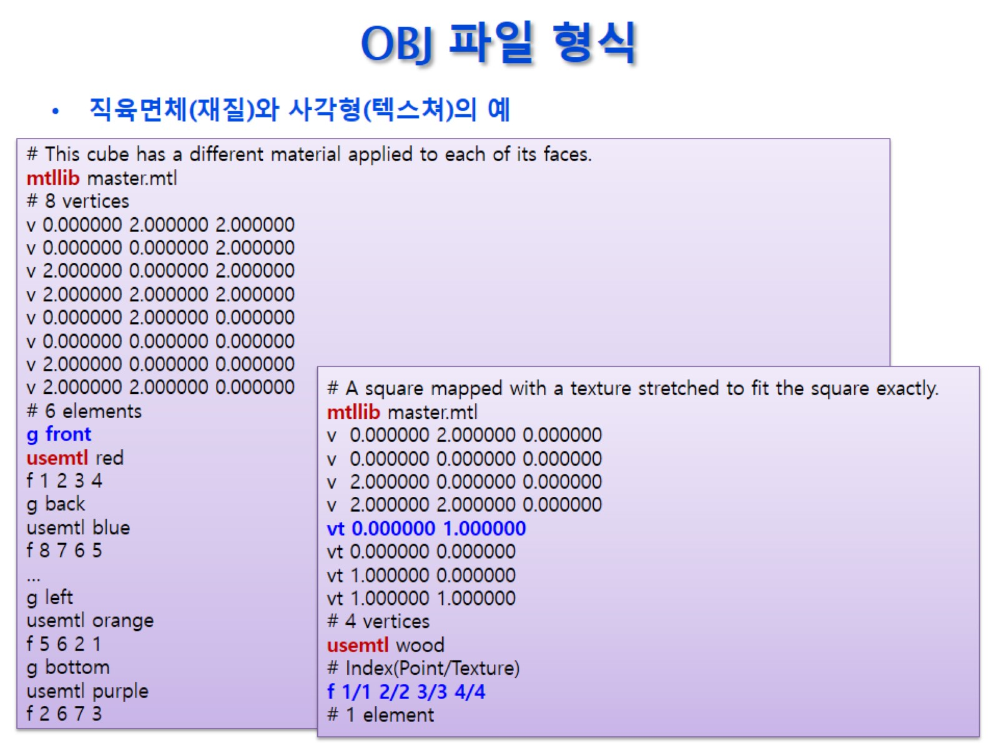
OBJ 파일 형식

Slide 12
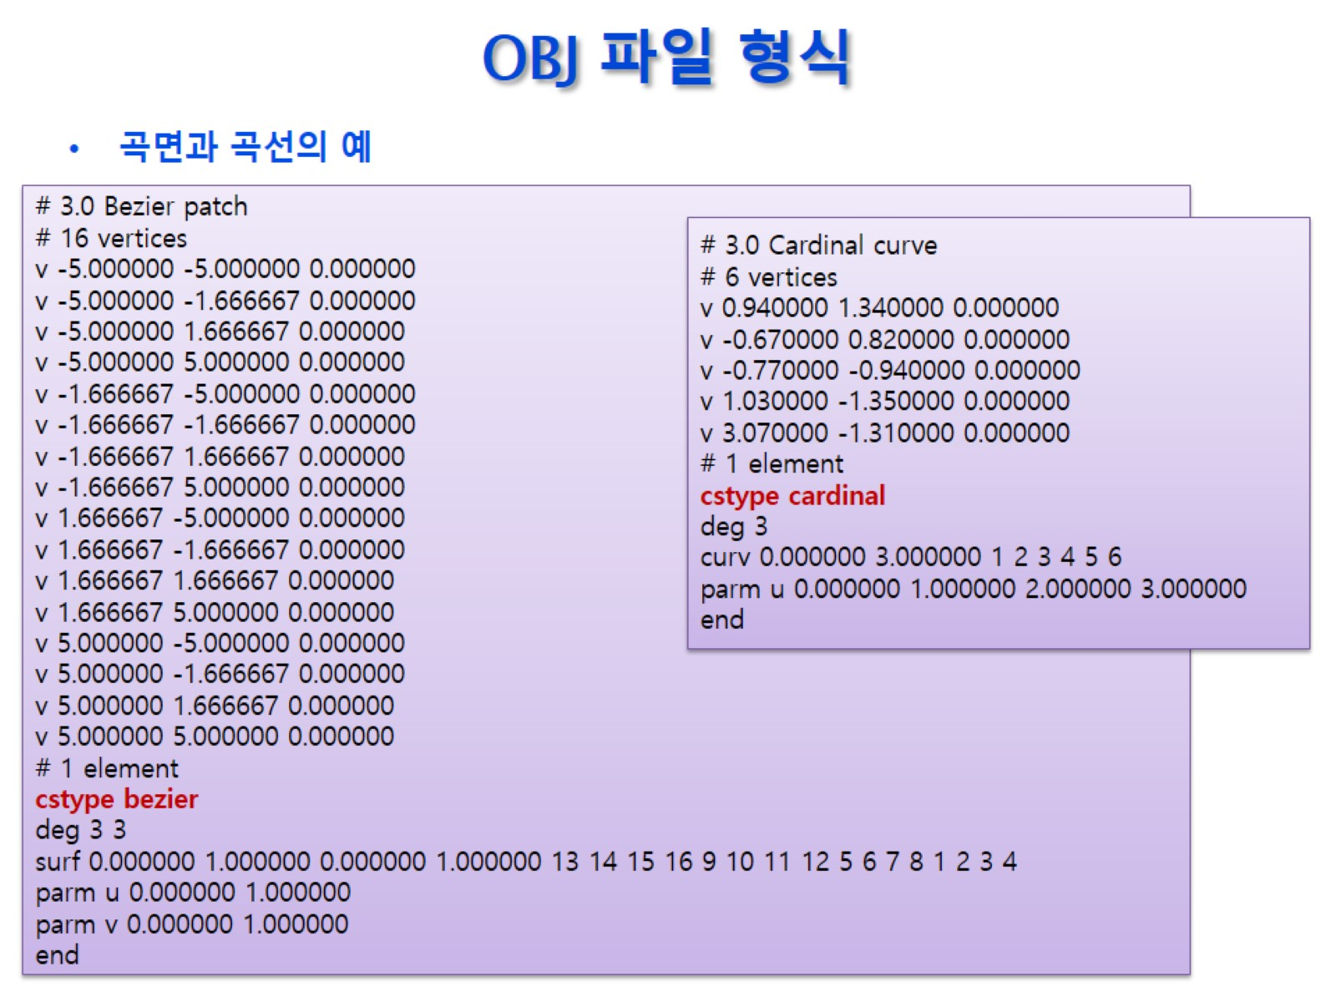
OBJ 파일 형식

Slide 13
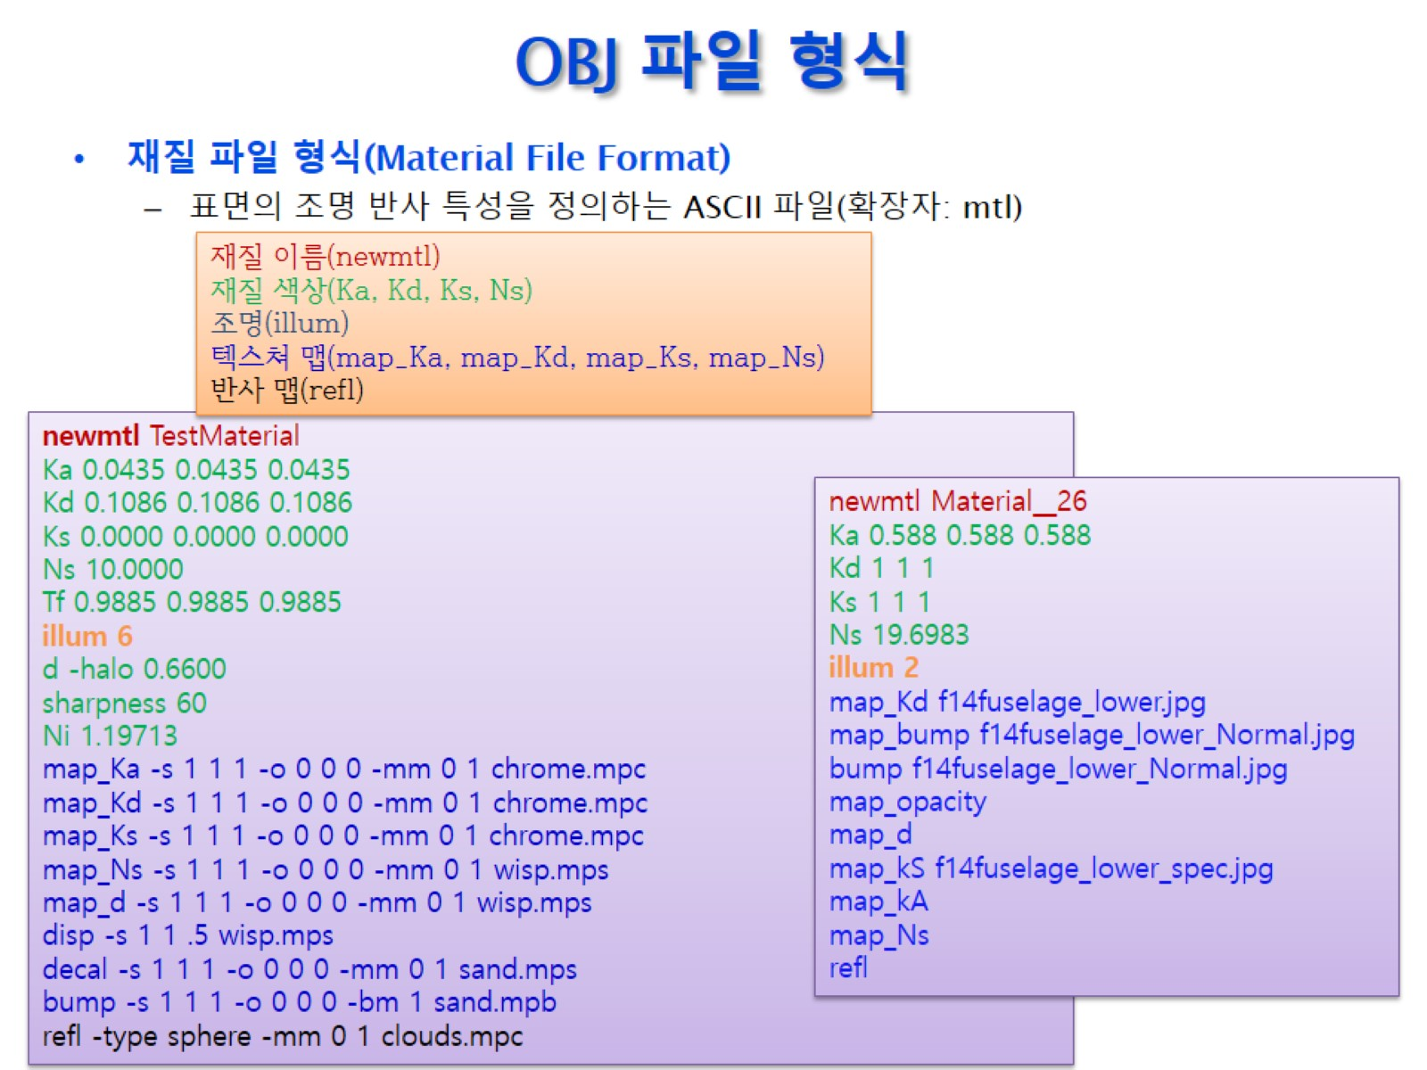
OBJ 파일 형식

Slide 14
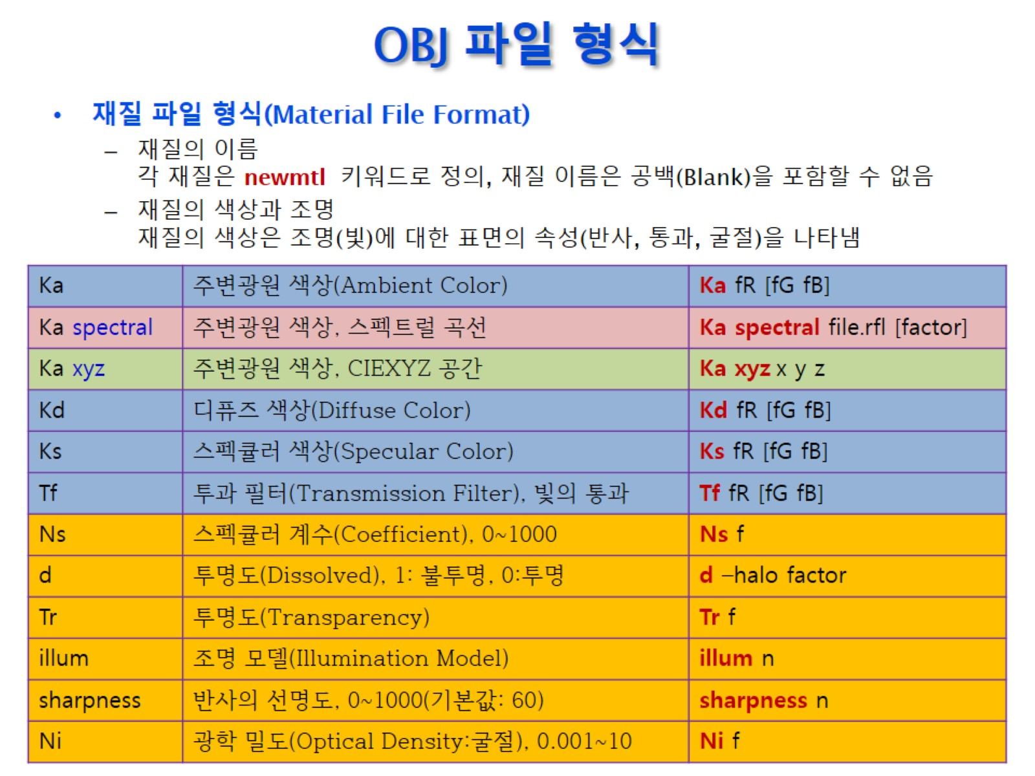
OBJ 파일 형식

Slide 15
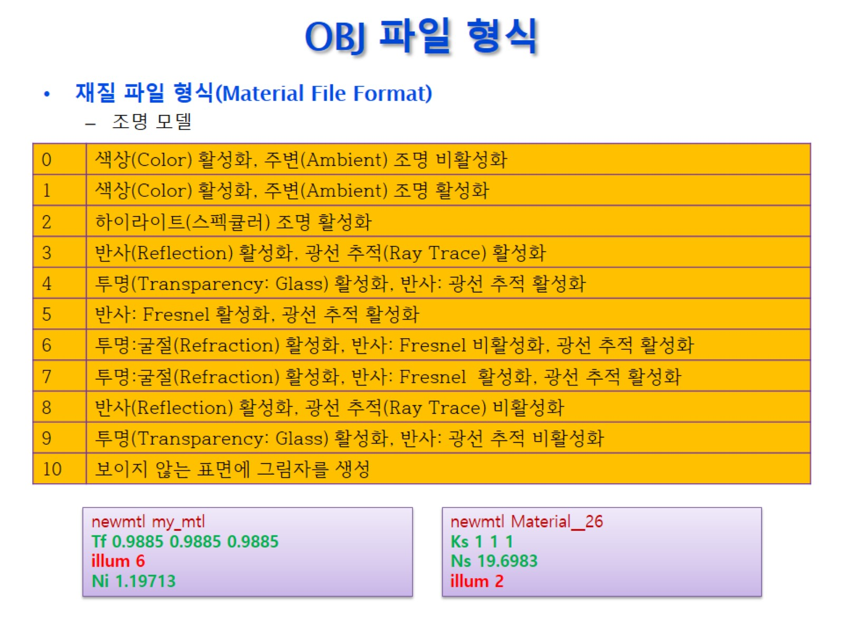
OBJ 파일 형식

Slide 16
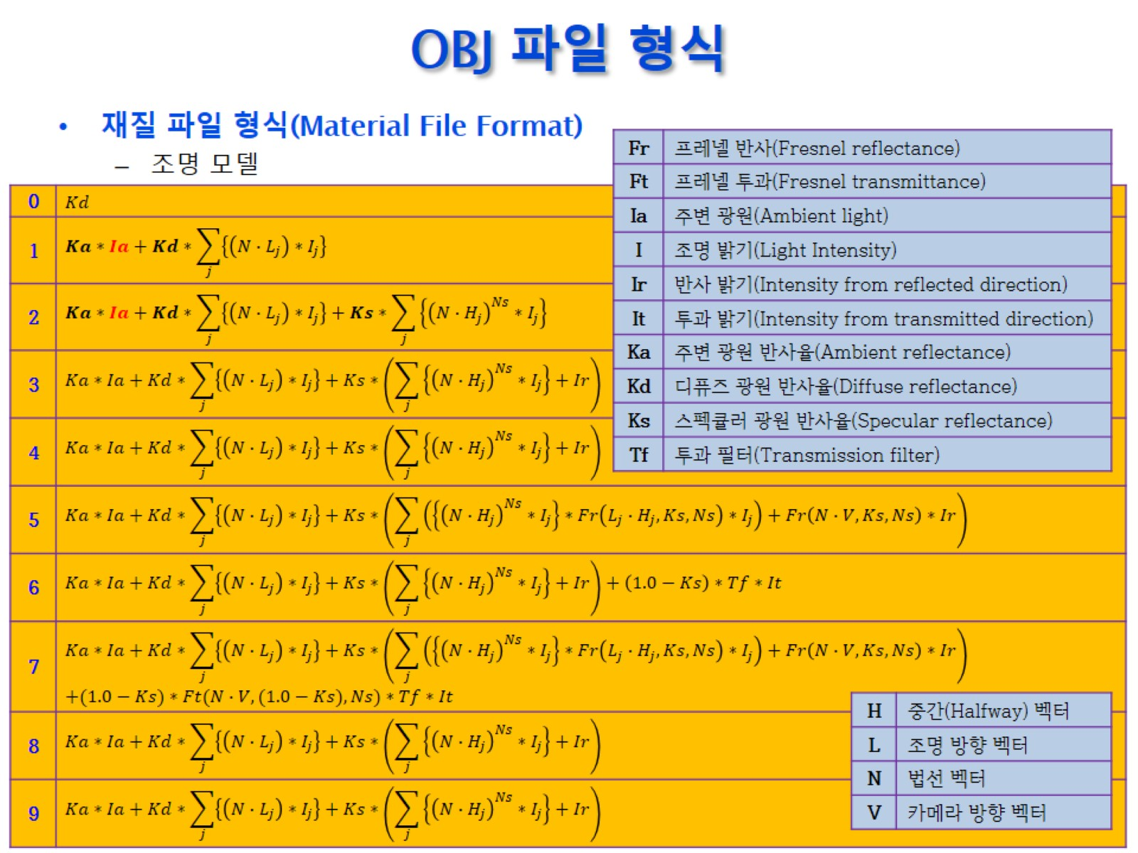
OBJ 파일 형식

Slide 17
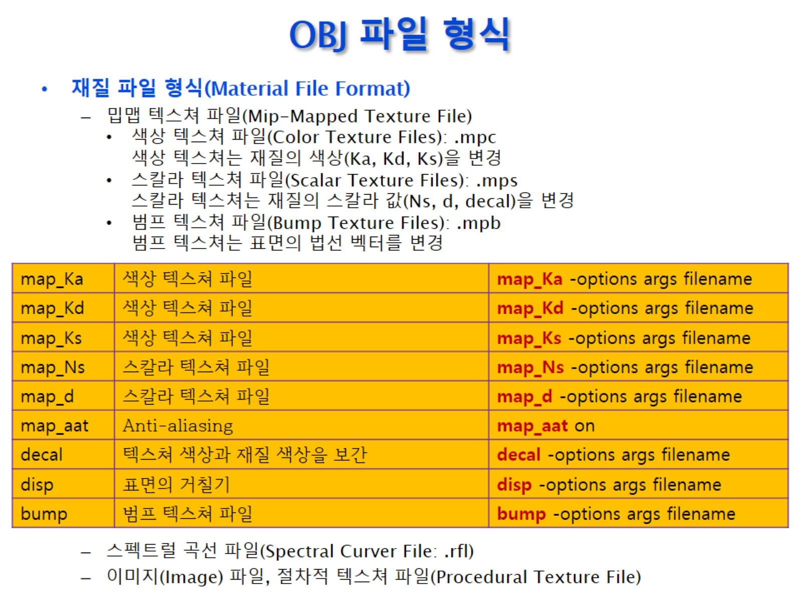
OBJ 파일 형식

Slide 18
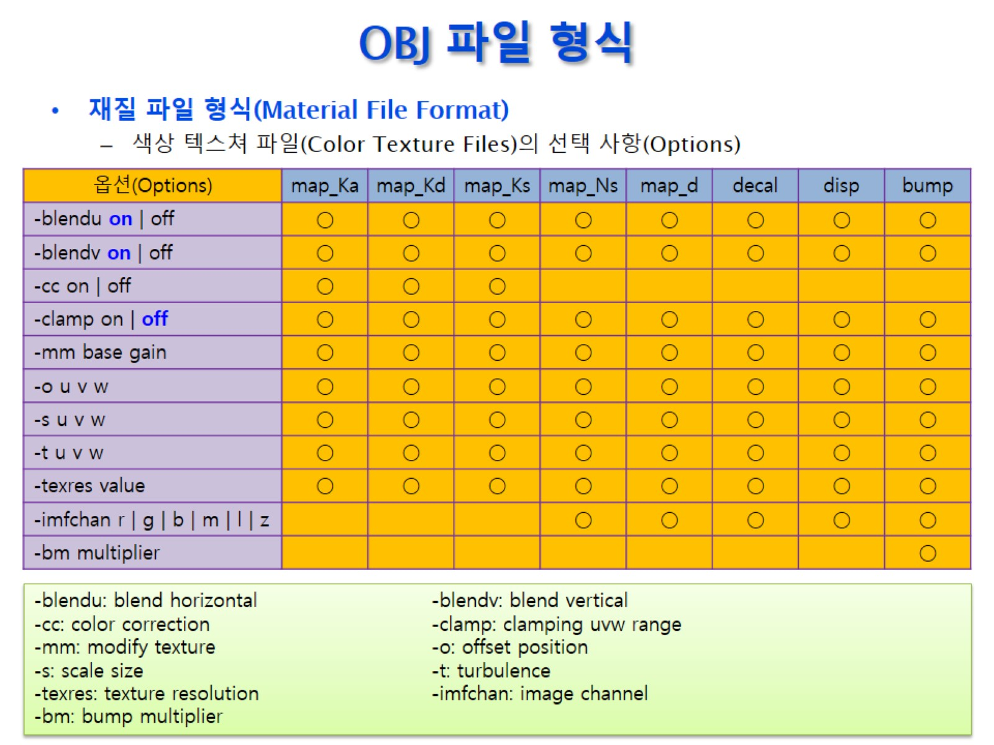
OBJ 파일 형식

Slide 19
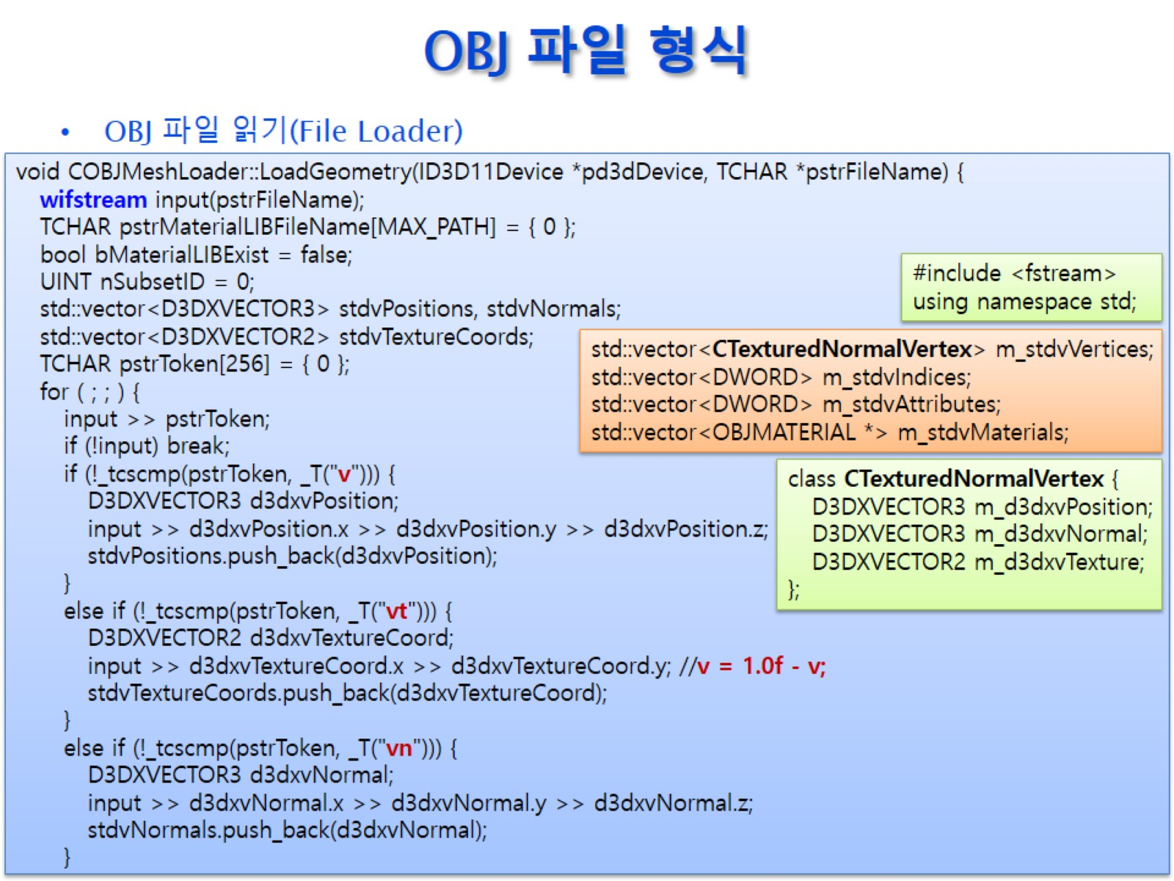
OBJ 파일 형식

Slide 20
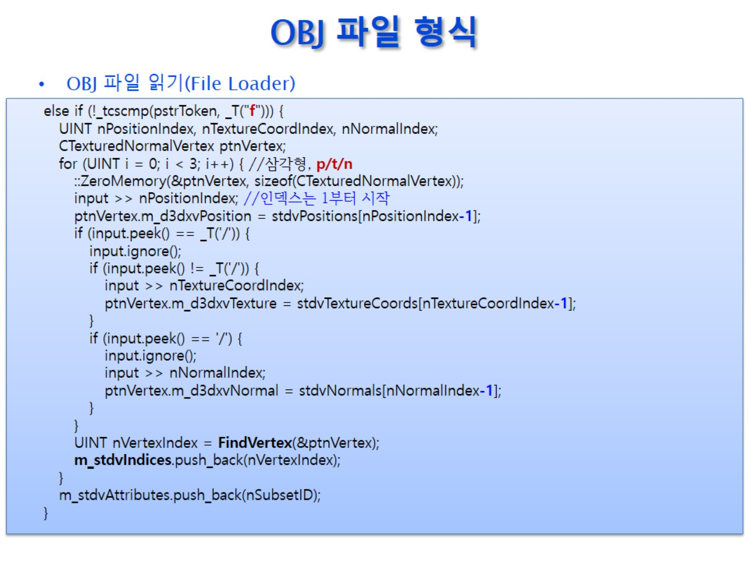
OBJ 파일 형식

Slide 21
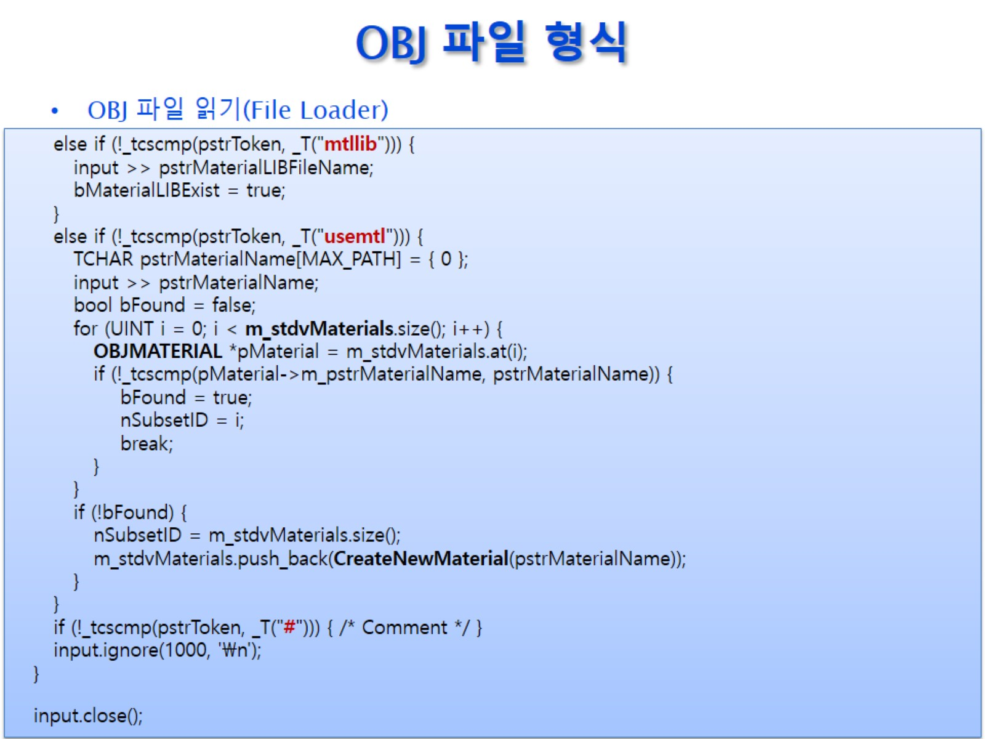
OBJ 파일 형식

Slide 22
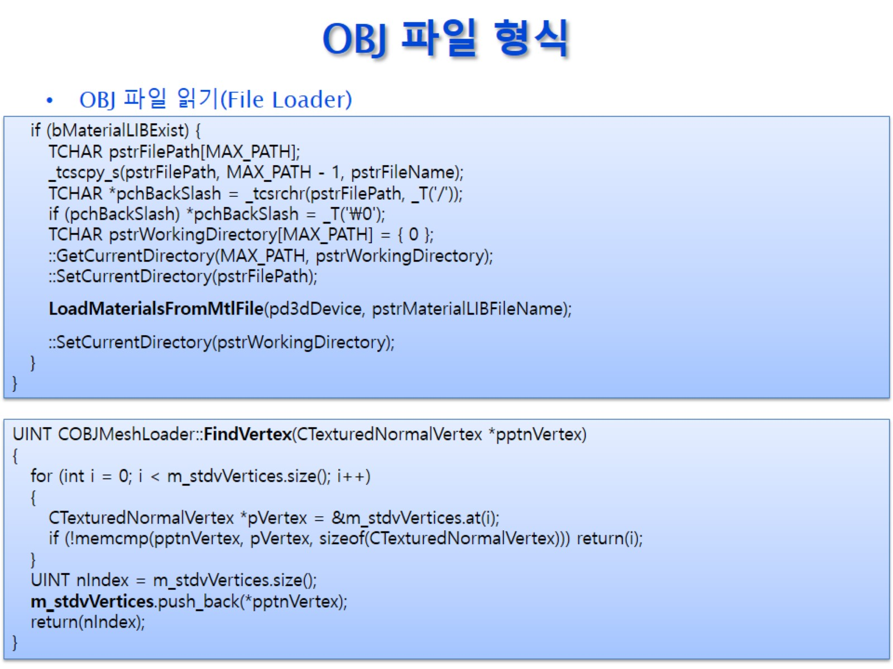
OBJ 파일 형식

Slide 23
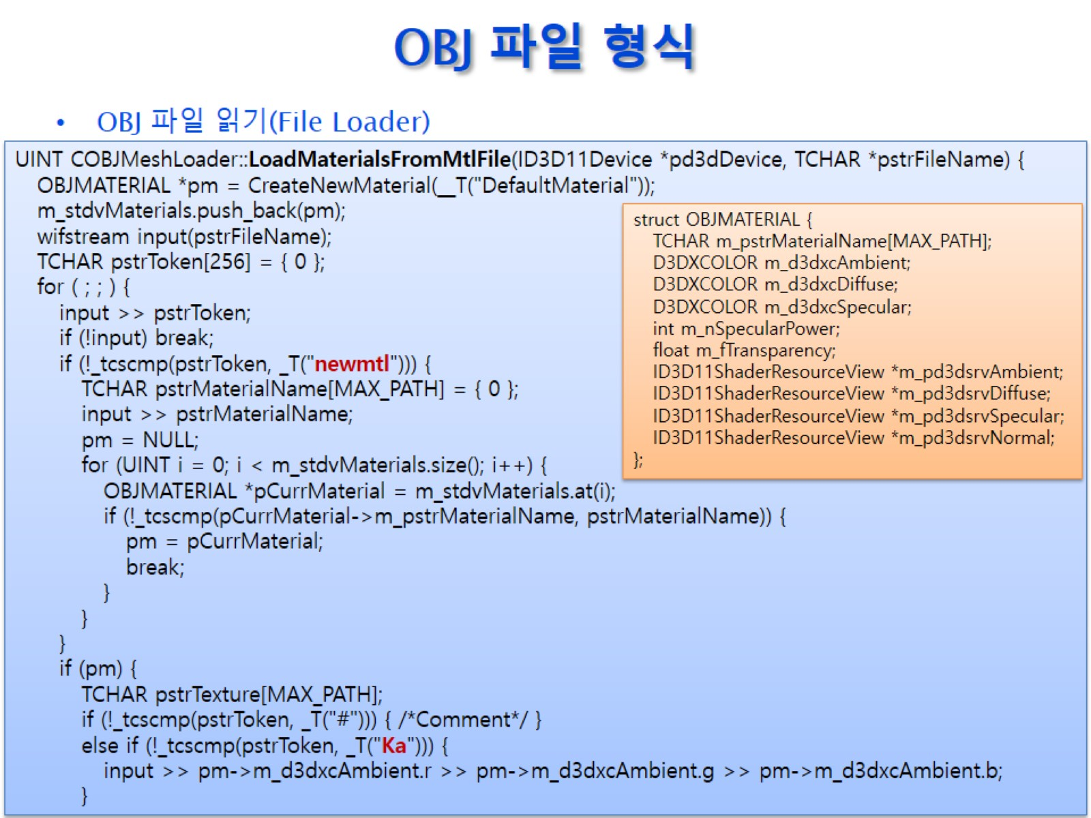
OBJ 파일 형식

Slide 24
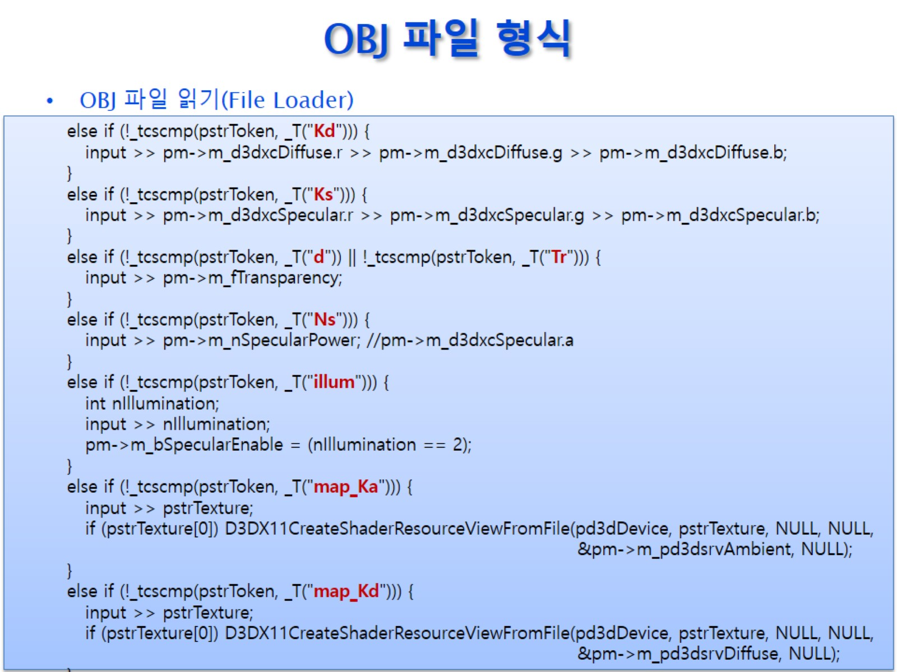
OBJ 파일 형식

Slide 25
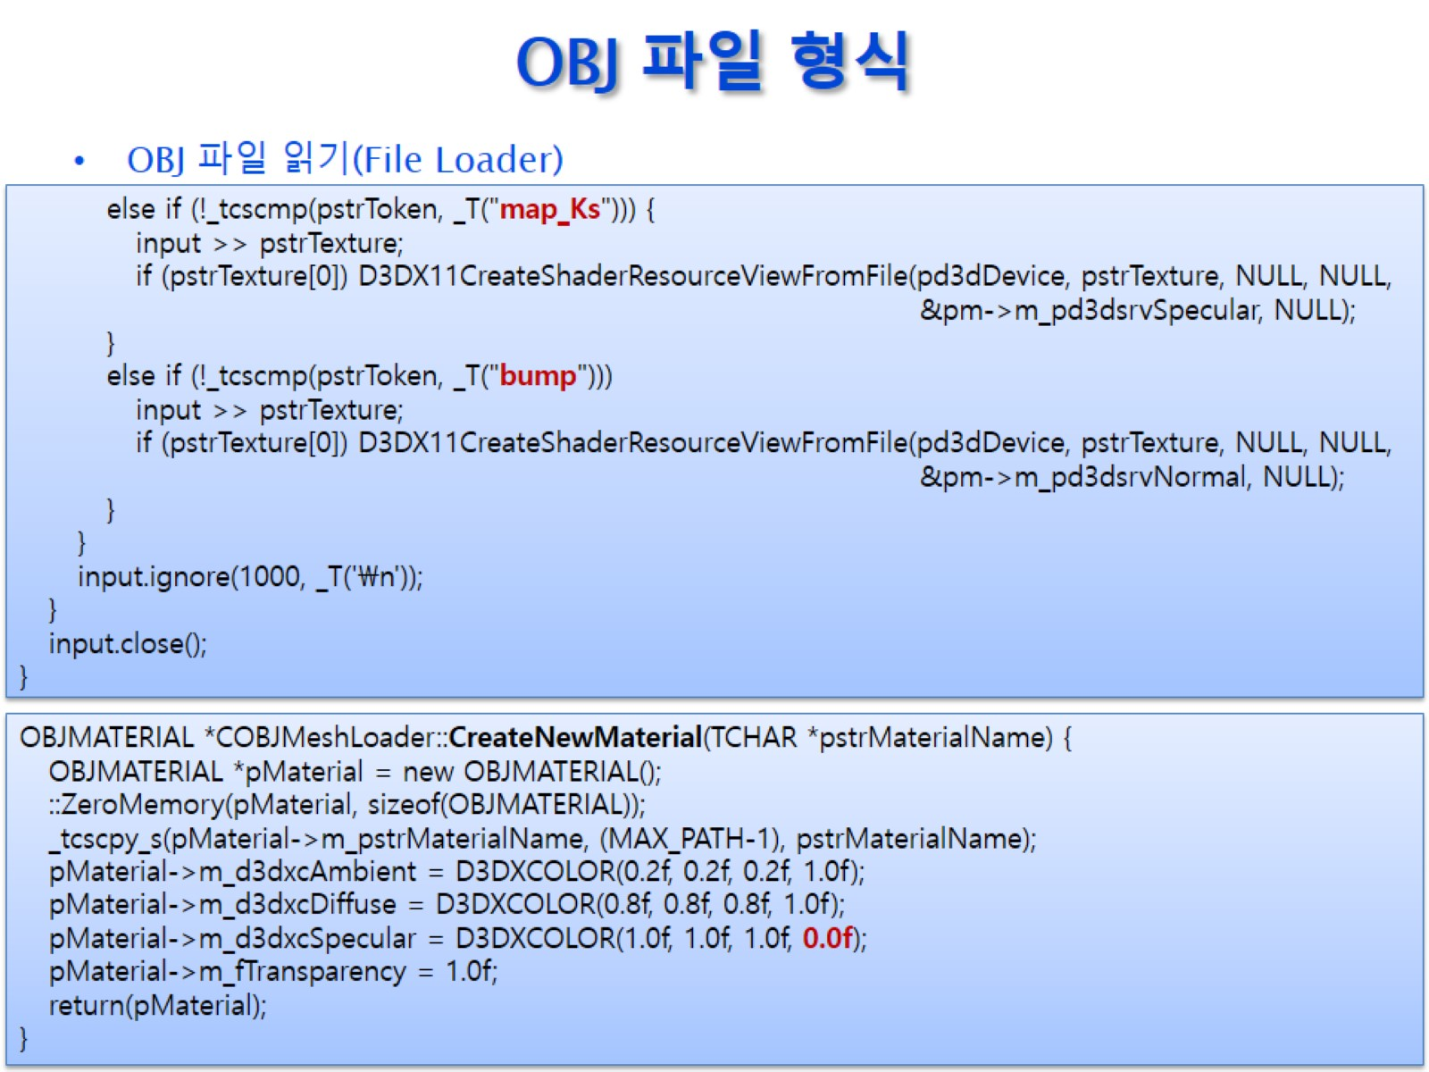
OBJ 파일 형식

Slide 26
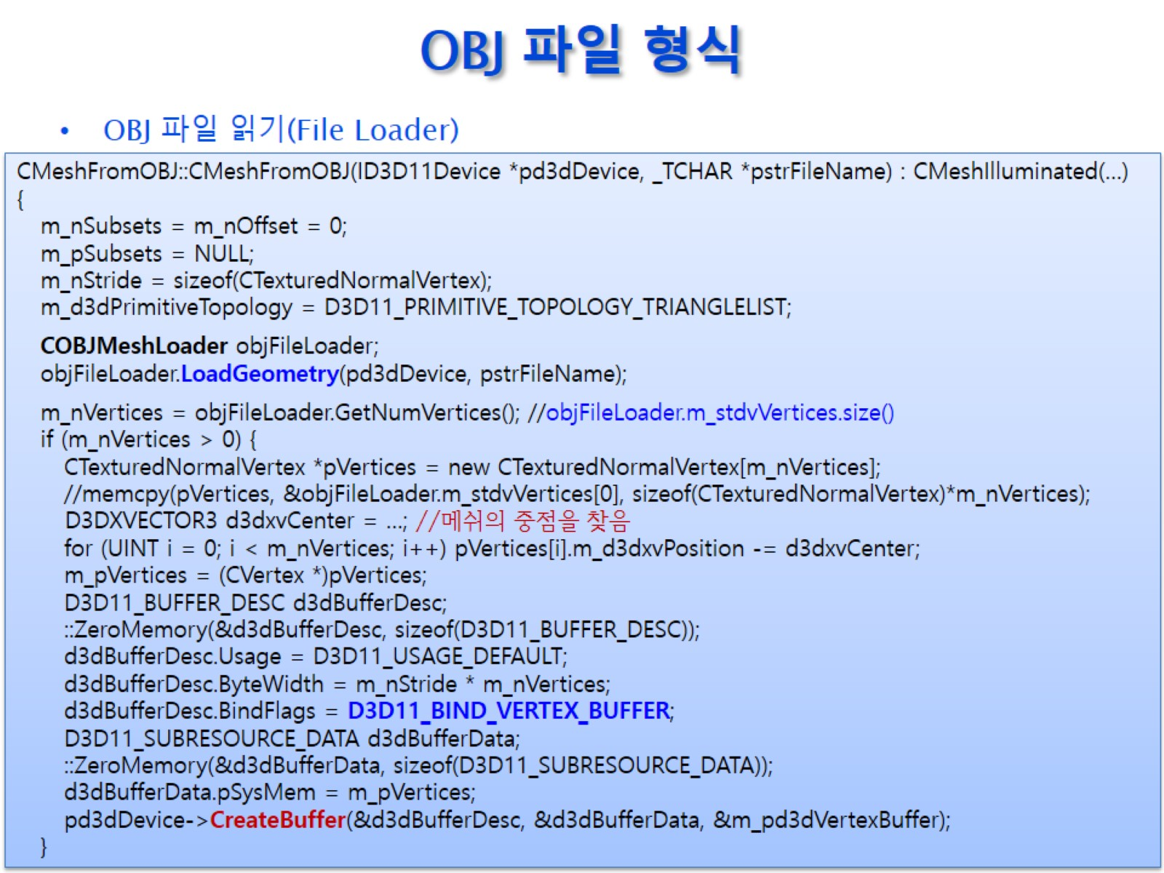
OBJ 파일 형식

Slide 27
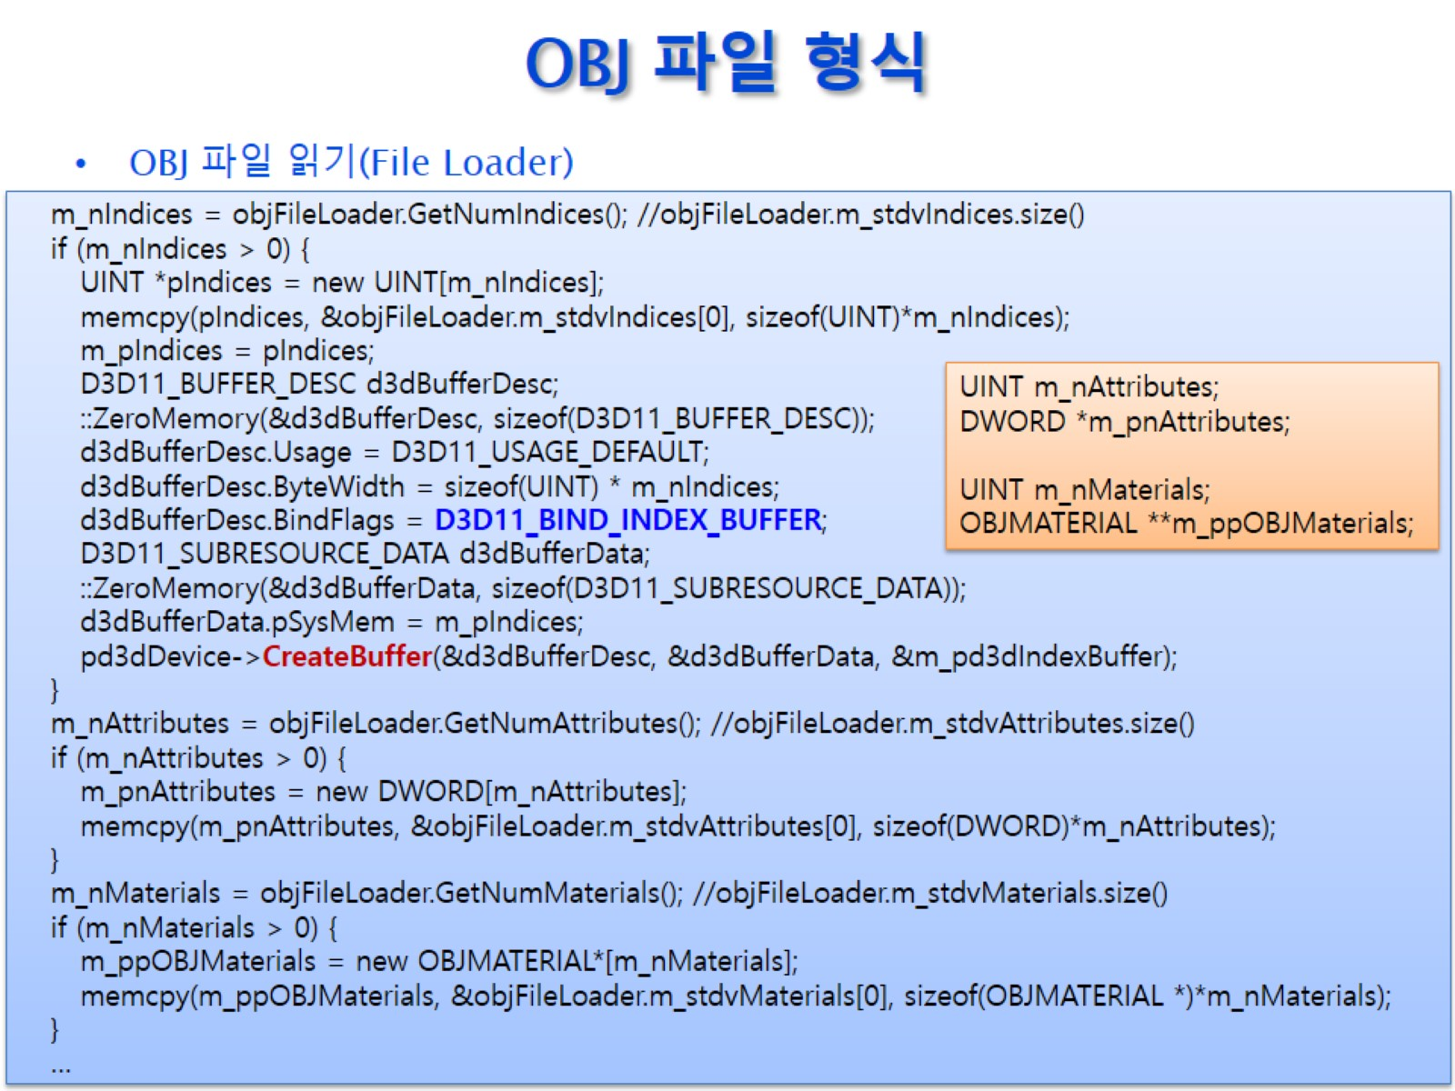
OBJ 파일 형식

Slide 28
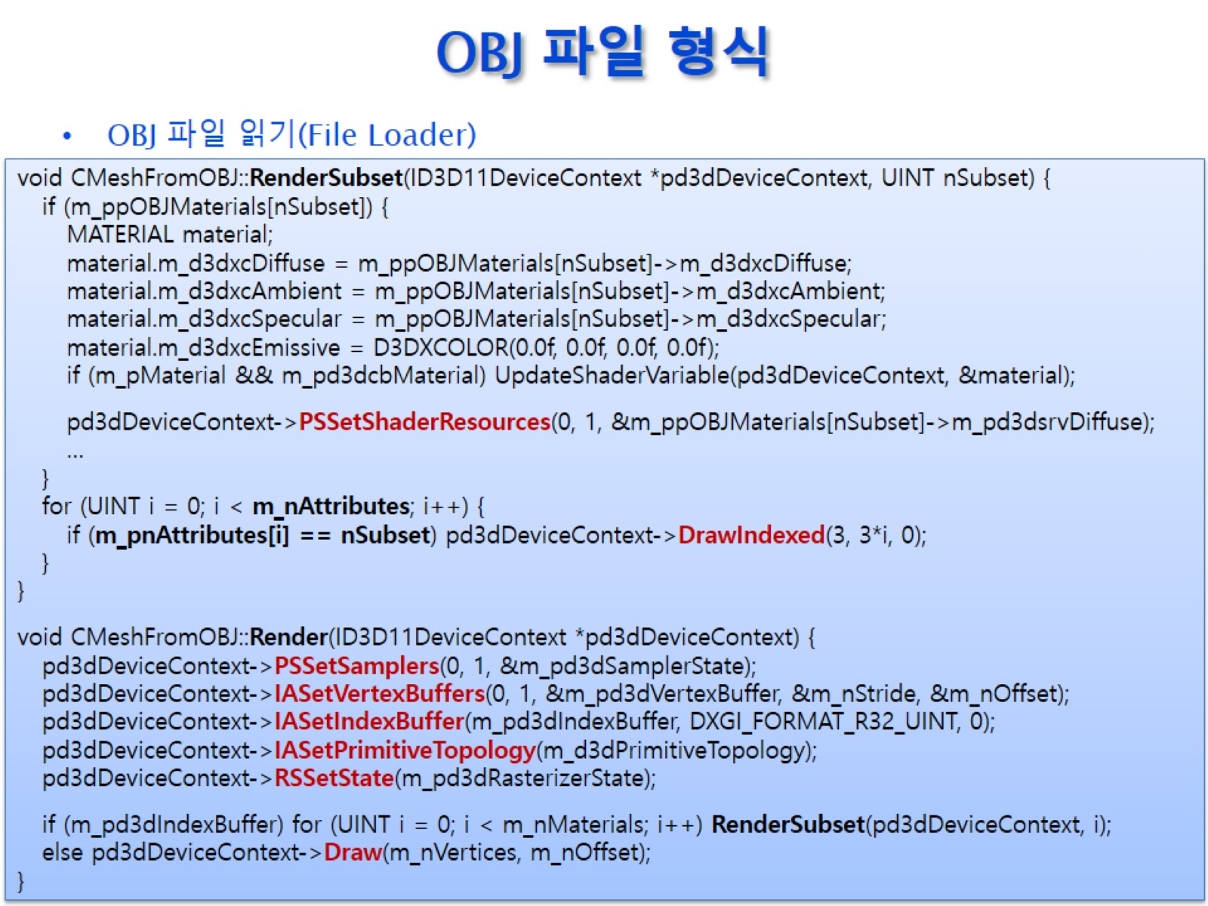
OBJ 파일 형식

